Slide 1



NUGU Play 개발 공모전 2019
응모 양식

Slide 2
공통 가이드

Slide 3
응모 관련 안내
안녕하세요.
NUGU Play 개발 공모전 2019을 주최하는 SK텔레콤 NUGU developers입니다.
우선 저희 SK텔레콤 NUGU와 NUGU developers, 그리고 Play 개발 공모전에 관심을 가져 주셔서
감사합니다.
응모자 여러분은 제출 양식에 맞는 내용을 작성하시고,
NUGU developers의 “제휴 제안＂메뉴에 관련 서류를 첨부하여 등록해주시면 응모가 완료됩니다.
응모와 관련하여 궁금한 사항이 있으시면, 언제든지 “문의 사항” 게시판을 이용해주세요.
마지막으로 여러분이 제출한 NUGU Play를 심사함에 있어서, 여러분의 권리를 보호하기 위해서
공모전 응모 약관을 동의해 주셔야 합니다. (8페이지 참고)
공모전 응모 시 약관 동의 후, 정상적으로 응모를 완료하실 수 있습니다.
감사합니다.

Slide 4
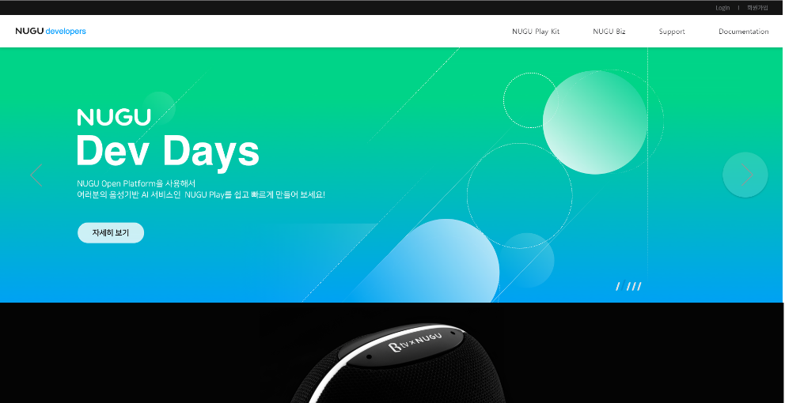
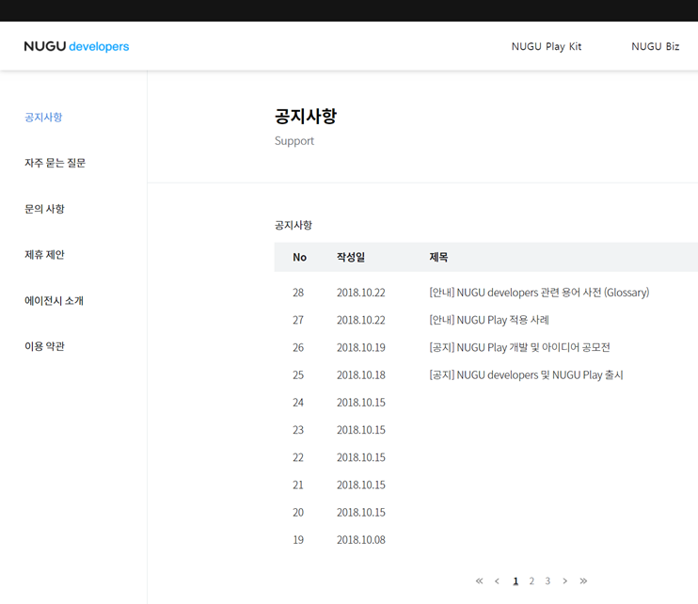

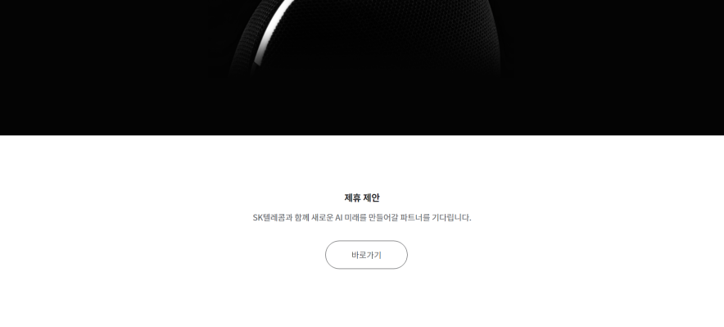
응모 방법 안내
1단계) NUGU developers site (https://developers.nugu.co.kr) 내 “제휴 제안”으로 접속하세요
첫 화면 우측 상단에 Support 부분을 클릭(터치)하세요.
공지사항으로 이동하여
좌측 중앙에 있는
제휴 제안을 눌려주세요.
화면 하단의 제휴 제안을 눌러주세요

Slide 5
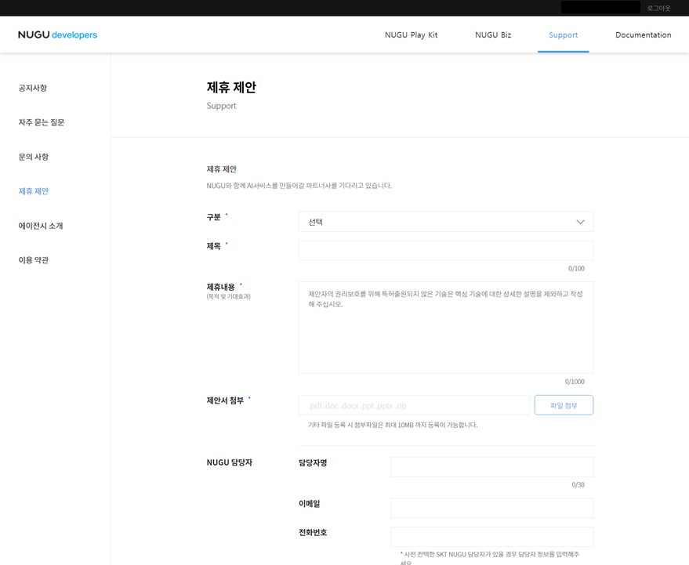
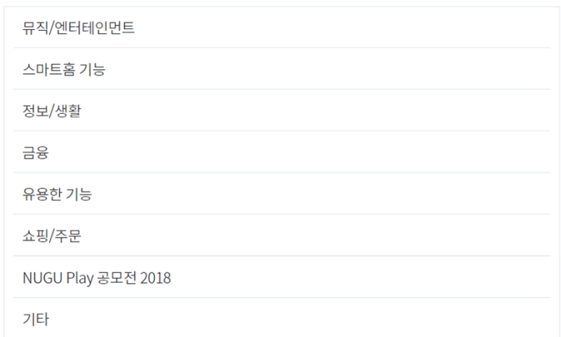
응모 방법 안내
2단계) “제휴제안”에서 구분을 NUGU Play 개발 공모전 2019을 선택하신 후,
내용을 작성해주세요. 본 제안서는 꼭 첨부해주셔야 합니다.
NUGU Play 개발 공모전 2019을 선택해주세요!
NUGU Play 개발 공모전 2019

Slide 6
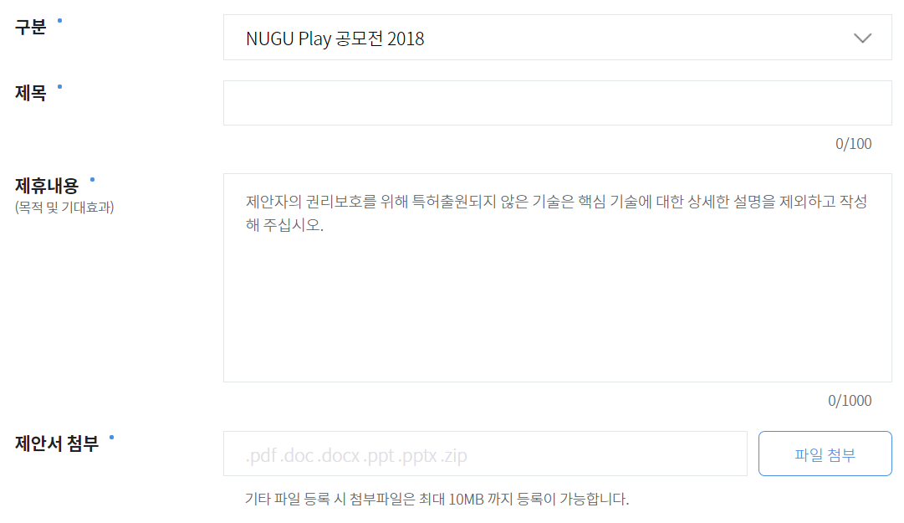
응모 방법 안내
3단계) 제안서에는 본 문서를 작성하셔서, 1개의 파일로 등록해주세요. 별도의 추가 자료가 있으신 경우, zip 파일로 압축해서 10MB까지 등록 가능합니다.
NUGU Play 개발 공모전 2019
담당자가 확인 할 수 있도록
응모하시는 Play에 대한 간략한 설명을 입력해주세요. (한 단락 이내)

Slide 7
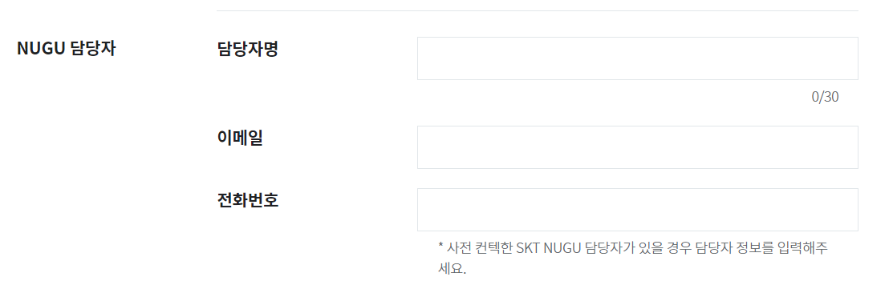
응모 방법 안내
4단계) NUGU 담당자는 비워두셔도 됩니다.
또는 담당자명에 “NUGU Play 개발 공모전 2019”이라고 넣어주세요.

Slide 8
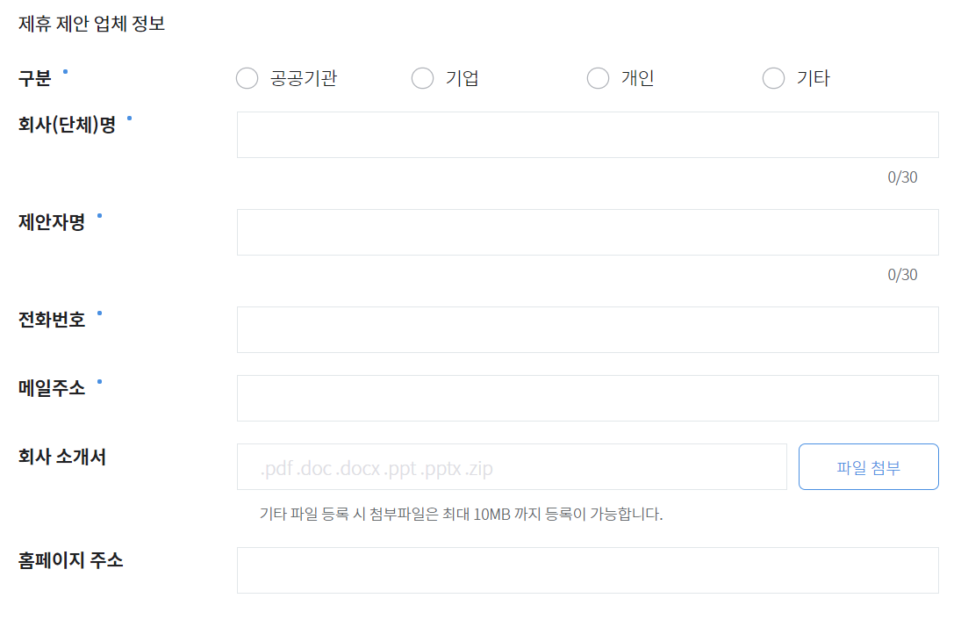
응모 방법 안내
5단계) 제휴 제안 업체 정보에서는 기타를 선택해주시고, 아래 정보를 기입해주시면 됩니다.
회사명 또는 개인 이름, 팀 이름을 적어주세요.
팀일 경우에, 대표자 성함을 적어주세요.
연락 가능한 전화번호를 적어주세요.
연락 가능한 이메일을 적어주세요.
비워두셔도 됩니다.
비워두셔도 됩니다.

Slide 9
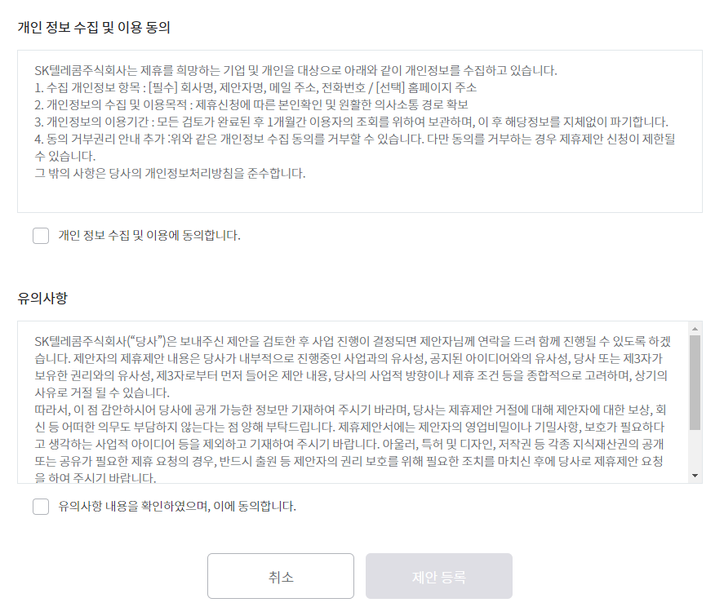
응모 방법 안내
6단계) 제안 등록 하단에 위치한 ‘NUGU Play 개발 공모전 응모 약관’ 및 추가 약관을 동의 해주세요.
동의 시, 세부 내용을 꼭 확인하시기 바랍니다.
NUGU Play 개발 공모전 응모 동의
“공모전 참가자”는 SK텔레콤 주식회사(이하 “SK 텔레콤”이라 합니다)의 ‘NUGU Play 개발 공모전’ 에 제안함에 있어서, 다음의 사항을 숙지하고 있음을 확인하고 이에 동의합니다.
가. 아이디어를 ‘제안’하는 “제안자”의 권리 보호를 위하여 다음 사항에 대하여 유의하시기 바랍니다.
NUGU Play 공모전 응모에 동의합니다.
개인 정보 수집 및 이용 동의, 유의사항을 동의해주세요.
공모전 응모 약관을 동의해주세요.

